Slide 1
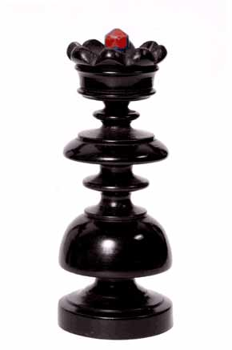
Programación en .Net
Patrones de Diseño
(Patterns)
Julio Cesar Robles Uribe
Arquitecto de Soluciones

Slide 2

Agenda
Patrones de Diseño.
Que son?
Breve reseña histórica.
Definiciones de patrones.
Características de un buen patrón.
Objetivo de los patrones.
Pattern Happy.
Patrones de Diseño en el desarrollo de Software.
Patrones según el nivel de detalle.
Tipos de patrones de diseño.
Patrones reconocidos.
Cuando (no) utilizar patrones de diseño.
Por qué preocuparse?

Slide 3
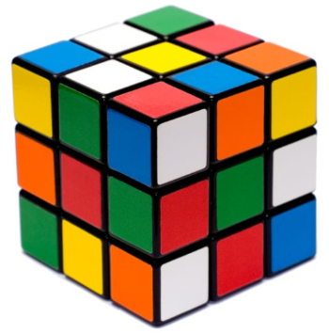
Patrones de diseño
En el diseño de cualquier pieza o componente en particular, nos encontramos con diversos problemas, para los cuales buscamos una solución ya sea que la hayamos aplicado antes o que otros la hayan utilizado con éxito. Para ello utilizamos patrones de diseño.
Notes:
Cuando construimos una pieza de software, desde un pequeño utilitario, hasta un sistema completo distribuido, estamos encarando un trabajo de análisis, diseño y desarrollo. Esa actividad puede realizarse en grupo o individualmente. En muchas situaciones, hemos notado que la implementación de una solución, en un caso de diseño o de programación, es similar a otra que hemos adoptado en el pasado. También suele suceder que descubrimos, más adelante, que la solución adoptada para un problema en particular, sea opacada por otra solución no contemplada inicialmente. Cuantas veces nos "despertamos" a una nueva alternativa de implementación, al ver el código o el esquema de la solución de otro producto. Es común encontrar también pistas e ideas interesantes en los artículos y libros que vamos consultando.
Siendo la creación de software, una actividad humana que se viene desarrollando desde hace décadas, no es extraño que hayan surgido esquemas de soluciones a problemas planteados anteriormente. Y, ante tanta "crisis del sofware", (el siempre presente problema de generar soluciones en tiempo y costo), esta situación ha incentivado la aparición de metodologías de análisis, de diseño, de implementación, y de manejo de proyectos

Slide 4
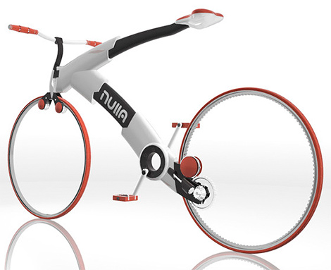
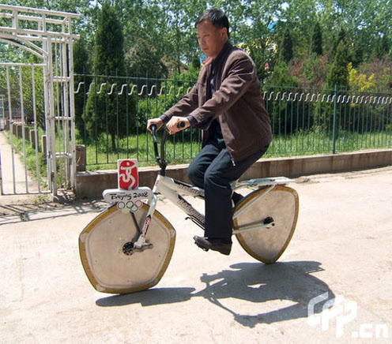
Qué son?
Los patrones de diseño son soluciones a los problemas recurrentes de software que encontramos una y otra vez en el desarrollo de aplicaciones del mundo real. Los patrones se centran en el diseño y la interacción de los objetos, así como ofrecen una plataforma de soluciones elegantes y reutilizables a los problemas que son comúnmente encontrados en programación.
Notes:
Se puede decir que los patrones de diseño comprimen el conocimiento de experiencias anteriores y pueden utilizarse en crear nuevas soluciones en contextos similares, los patrones tienen en esencia una base empírica, generalmente no son creados sino detectados, por lo que la principal fuente de patrones será tanto la aportación de expertos como el proceso inductivo de los diseñadores.
Los expertos en cualquier campo normalmente no crean nuevas soluciones en cada problema que se presenta, sino que se basan en su experiencia para adecuar soluciones de problemas anteriores (patrones) y aplicarlos en los nuevos problemas.

Slide 5

Breve reseña histórica.
En 1979, el arquitecto Chistopher Alexander escribe el libro “The Tímeles Way of Building” sobre el uso de patrones en la construcción de edificios, en él proponía el aprendizaje y uso de una serie de patrones para la construcción de edificios de una mayor calidad, lo que contribuyó a que años más tarde se escribiese otro libro “A pattern Language” que fue el primer intento por formalizar los conocimientos arquitectónicos.
"Cada patrón describe un problema que ocurre infinidad de veces en nuestro entorno, así como la solución al mismo, de tal modo que podemos utilizar esta solución un millón de veces más adelante sin tener que volver a pensarla otra vez."
Notes:
Los patrones que Christopher Alexander y sus colegas definieron, publicados en un volumen denominado “A Pattern Language”, son un intento de formalizar y plasmar de una forma práctica generaciones de conocimiento arquitectónico. Los patrones no son principios abstractos que requieran su redescubrimiento para obtener una aplicación satisfactoria, ni son específicos a una situación particular o cultural; son algo intermedio. Un patrón define una posible solución correcta para un problema de diseño dentro de un contexto dado, describiendo las cualidades invariantes de todas las soluciones.

Slide 6


Breve reseña histórica.
Más tarde, en 1987, Ward Cunningham y Kent Beck usaron varias ideas de Alexander para desarrollar cinco patrones de interacción hombre-computador (HCI) y publicaron un artículo en OOPSLA-87 (Object-Oriented Programming Systems Languages) titulado Using Pattern Languages for OO Programs.
WardCunnigham
Kent Beck

Slide 7

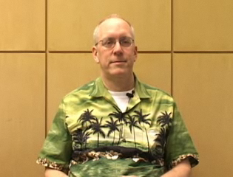
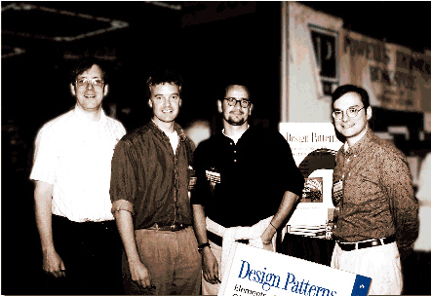


Breve reseña histórica.
A principios de los 90's cuando los patrones de diseño tuvieron un gran éxito en el mundo de la informática a partir de la publicación del libro “Design Patterns” escrito por el grupo Gang of Four (GoF) compuesto por Erich Gamma, Richard Helm, Ralph Johnson y John Vlisides, en el que se recogían 23 patrones de diseño comunes
Richard Helm
Ralph Johnson
Erich Gamma
John Vlissides

Slide 8

Definiciones de patrones
Son el esqueleto de las soluciones a problemas comunes en el desarrollo de software.
Los patrones son un punto de partida no un destino.
Cada patrón no es una solución en sí misma, es la documentación de la forma en que se construyeron las soluciones a problemas similares.
Los patrones son un gran mecanismo de comunicación para trasmitir la experiencia de los Ingenieros y diseñadores experimentados.

Slide 9

Características de un buen patrón
Resuelve un problema.
Es un concepto probado (Debe tener al menos tres implementaciones reales).
La solución no es obvia.
Describe una relación.
Tiene un componente humano significante.

Slide 10

Objetivos de los patrones
Los patrones de diseño pretenden:
Proporcionar catálogos de elementos reusables en el diseño de sistemas software.
Evitar la reiteración en la búsqueda de soluciones a problemas ya conocidos y solucionados anteriormente.
Formalizar un vocabulario común entre diseñadores.
Estandarizar el modo en que se realiza el diseño.
Facilitar el aprendizaje de las nuevas generaciones de diseñadores condensando conocimiento ya existente.
Reducción de tiempo.
Disminución del esfuerzo de mantenimiento.
Aumentar la eficiencia.
Asegurar la consistencia.
Aumentar la fiabilidad.
Proteger la inversión en desarrollos.

Slide 11

Objetivos de los patrones
Asimismo, no pretenden:
Imponer ciertas alternativas de diseño frente a otras.
Eliminar la creatividad inherente al proceso de diseño.
Notes:
No es obligatorio utilizar los patrones, solo es aconsejable en el caso de tener el mismo problema o similar que soluciona el patrón, siempre teniendo en cuenta que en un caso particular puede no ser aplicable. Abusar o forzar el uso de los patrones puede ser un error.

Slide 12
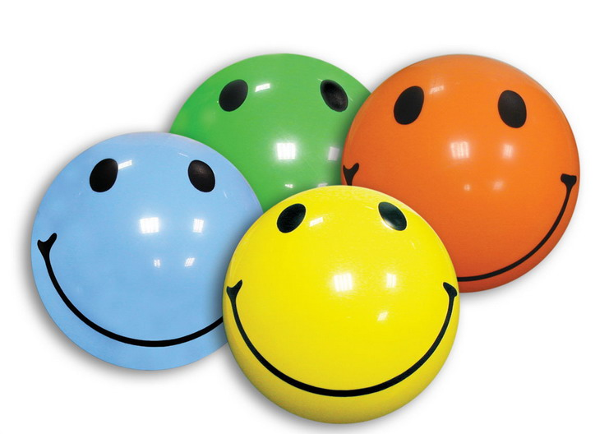
Pattern Happy
Calificativo aplicable a los programadores, que se refiere al uso indiscriminado de patrones.
El uso indiscriminado, aún en situaciones donde no aportan ningún beneficio puede ser un antipatron.
Un programador Pattern Happy aprende un patrón e “inmediatamente encuentra un lugar para abusar de él”.
Los patrones no son siempre la solución adecuada o mejor para un problema. Si bien añaden flexibilidad, también añaden complejidad.

Slide 13
Retroalimentación
Verdadero o Falso?
Los patrones son la única solución a los problemas de diseño
R/ Falso: Los patrones son una forma ya probada de resolver un problema, pero no es la única forma de solucionarlo
Al ser los patrones diseños realizados por seres humanos, pueden tener errores.
R / Falso: Los patrones son soluciones ya probadas, aunque no se catalogan como la implementación final no significa que sea un error implementarla o no.
Un patrón facilita el desarrollo de soluciones lo que reduce el tiempo de desarrollo.
R/ Verdadero: Un patrón se puede reutilizar lo que reduce el tiempo de desarrollo ya que la solución ya está desarrollada y probada.
Al ser un patrón una solución de fácil implementación se puede utilizar en todas las soluciones y puede repetirse en todo el sistema sin que se vea afectado
R/ Falso: Abusar del uso un patrón puede ser un error que en lugar de mejorar el rendimiento de la aplicación puede deteriorarlo.
El Pattern Happy es una metodología que permite utilizar cualquier patrón en la implementación de una solución.
R/ Falso : El uso indiscriminado, aún en situaciones donde no aportan ningún beneficio puede ser un antipatron.

Slide 14

Patrones de diseño en el desarrollo de software
En el desarrollo de software el patrón de diseño describe las clases y objetos que se comunicarán entre sí de manera que puedan resolver un problema general de diseño en un contexto particular.
En un contexto informático un patrón de diseño es similar a conceptos como biblioteca de clases, frameworks, técnicas y/o herramientas de refactorización o programación extrema.
Notes:
Los patrones tiene niveles de aplicación según el contexto en el que se desarrollen, este es el caso que a nivel de la definición de la arquitectura de un sistema, se detallen Patrones de Arquitectura, de igual forma en el diseño se detallan Patrones de Diseño, que en este caso son el tema central de esta sesión, por último y a más bajo nivel están los Patrones de Implementación que ya toman en cuenta la forma en cómo se construye el código.

Slide 15
Patrones según el nivel de detalle
Patrones de Arquitectura
Afectan la estructura global del sistema
+
Patrones de Diseño
Proveen esquemas de subsistemas o componentes
Patrones de Implementación
Detallan la estructura de un componente para una plataforma o lenguaje
-

Slide 16
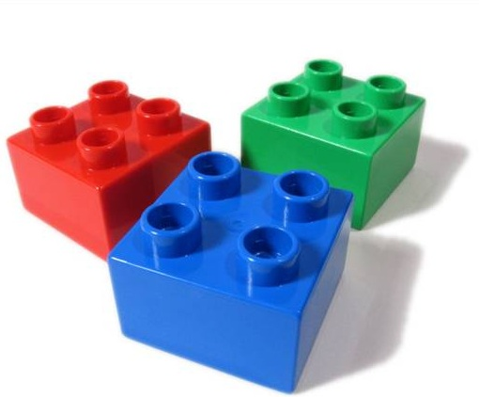
Patrones según el nivel de detalle
Patrones de Arquitectura
Proveen un conjunto de subsistemas predefinidos que especifican sus responsabilidades e incluyen reglas y guías para organizar las relaciones entre ellos.
Patrones de Diseño
Describen una estructura de componentes que se comunican para resolver un problema general de diseño en un contexto particular. Son muy útiles para crear un diseño orientado a objetos reutilizable.
Patrones de Implementación
Especifican de forma detallada la implementación de un componente o subsistema, que aplica para una plataforma o lenguaje en particular.
Notes:
Patrones de Arquitectura: Proveen un conjunto de subsistemas predefinidos que especifican sus responsabilidades e incluyen reglas y guías para organizar las relaciones entre ellos.
Patrones de Diseño: Describen una estructura de componentes que se comunican para resolver un problema general de diseño en un contexto particular. Son muy útiles para crear un diseño orientado a objetos reutilizable.
Patrones de Implementación: Especifican de forma detallada la implementación de un componente o subsistema, que aplica para una plataforma o lenguaje en particular.

Slide 17
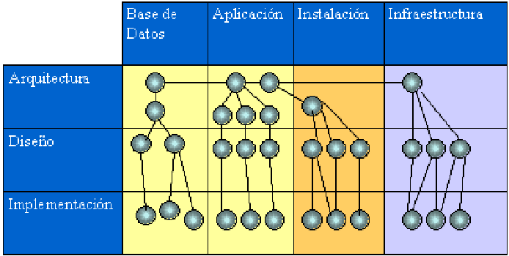
Patrones según Microsoft

Slide 18
Tipos de patrones de diseño
Creacionales:
Abstraen el proceso de instanciación. Nos ayudan a independizar a un sistema, de cómo sus objetos son creados. En general, tratan de ocultar las clases y métodos concretos de creación, de tal forma que al variar su implementación, no se vea afectado el resto del sistema
Estructura
Se ocupan de cómo clases y objetos se agrupan, para formar estructuras más grandes. Podemos nombrar al clásico patrón Composite, que permite agrupar varios objetos como si fueran uno solo, y tratar al objeto compuesto de una forma similar al simple.
Comportamiento
Más que describir objetos o clases, sino la comunicación entre ellos. Frecuentemente, describen las colaboraciones entre distintos elementos, para conseguir un objetivo
Creational
Structure
Behavior

Slide 19
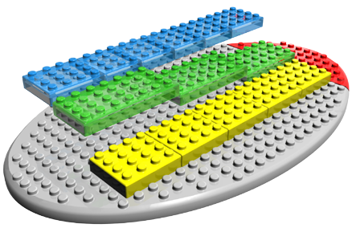
Patrones reconocidos
Patrones de Comportamiento
Chain of Responsibility
Command *
Interpreter
Iterator
Mediator
Memento *
Observer *
State
Strategy
Template Method
Visitor
Patrones de Creación
Abstract Factory *
Builder
Factory *
Prototype
Singleton *
Patrones Estructurales
Adapter *
Bridge
Composite
Decorator
Facade *
Flyweight
Proxy *

Slide 20

Ejercicio Práctico
Creacionales
Abstract Factory
Factory
Singleton
Estructura
Adapter
Facade
Proxy
Comportamiento
Command
Memento
Observer
Notes:
Abstract Factory: Vehiculo, VehiculodeTransporte, Buses,Taxis

Slide 21

Cuando (no) utilizar patrones de diseño.
La primera regla de los patrones de diseño coincide con la primera regla de la optimización: retrasar. Del mismo modo que no es aconsejable optimizar prematuramente, no se deben utilizar patrones de diseño antes de tiempo.
Los patrones de diseño pueden incrementar o disminuir la capacidad de comprensión de un diseño o de una implementación, disminuirla al añadir accesos indirectos o aumentar la cantidad de código, disminuirla al regular la modularidad, separar mejor los conceptos y simplificar la descripción.
La mayoría de las personas utiliza patrones de diseño cuando perciben un problema en su proyecto o algo que debería resultar sencillo no lo es o su implementación no es fácil, como por ejemplo, el rendimiento.
Notes:
1. Seguramente sea mejor implementar algo primero y asegurarse de que funciona, para luego utilizar el patrón de diseño para mejorar las flaquezas; esto es cierto, sobre todo, cuando aún no ha identificado todos los detalles del proyecto (si comprende totalmente el dominio y el problema, tal vez sea razonable utilizar patrones desde el principio, de igual modo que tiene sentido utilizar los algoritmos más eficientes desde el comienzo en algunas aplicaciones).
2. Una vez que aprenda el vocabulario de los patrones de diseño le será más fácil y más rápido comunicarse con otros individuos que también lo conozcan. Por ejemplo, es más fácil decir “ésta es una instancia del patrón Visitor” que “éste es un código que atraviesa una estructura y realiza llamadas de retorno, en tanto que algunos métodos deben estar presentes y son llamados de este modo y en este orden”.
3. Examine un código o un proyecto de esa naturaleza. ¿Cuáles son sus problemas, cuáles son sus compromisos? ¿Qué le gustaría realizar que, en la actualidad, es muy difícil lograr? A continuación, compruebe una referencia de patrón de diseño y busque los patrones que abordan los temas que le preocupan.
La referencia más utilizada en el tema de los patrones de diseño es el llamado libro de la “banda de los cuatro”, Design Patterns: Elements of Reusable Object-Oriented Software por Erich Gamma, Richard Helm, Ralph Johnson y John Vlissides, Addison-Wesley, 1995. Los patrones de diseño son muy populares en la actualidad, por lo que no dejan de aparecer nuevos libros.

Slide 22

Por qué preocuparse?
Un patrón de diseño es el trabajo de una persona que ya se encontró con el problema anteriormente, intentó muchas soluciones posibles. Escogió y describió una de las mejores y esto es algo de lo que debería aprovecharse.
Los patrones de diseño pueden parecerle abstractos a primera vista o tal vez no tenga la seguridad de que se ocupan del problema que le interesa. Comenzará a apreciarlos a medida que construya y modifique sistemas más grandes.
Notes:
Si es usted un programador o un diseñador brillante, o dispone de mucho tiempo para acumular experiencia, tal vez pueda hallar o inventar muchos patrones de diseño. Sin embargo, esta no es una manera eficaz de utilizar su tiempo. No reinvente la rueda.

Slide 23

Preguntas?

Slide 24
Gracias!!!

